Slide 1

MIPS的5個定址模式
許佳興
jiashing@tea.ntue.edu.tw
(視覺與感測技術應用實驗室)

Slide 2
MIPS的5個定址模式
定址模式(addressing mode)為說明指令如何取得運算元或是指令如何計算跳躍目的位置。

Slide 3
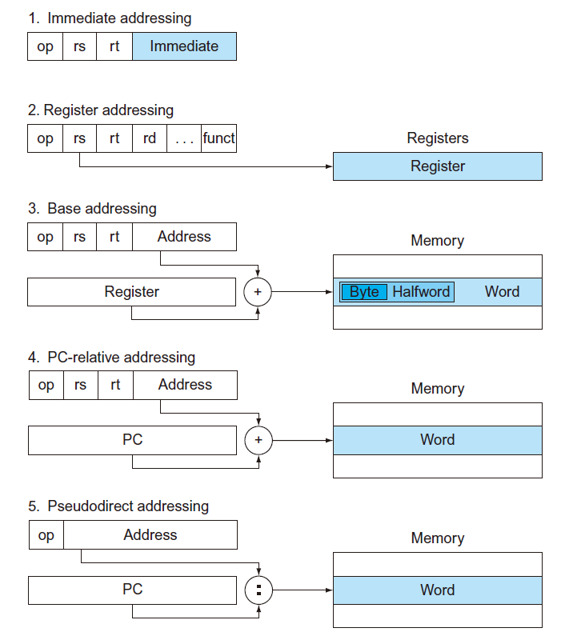

Slide 4
3種取得運算元的方法
定址模式 | 指令 | 運算元位置
立即(Immediate addressing) | 立即版本的運算指令 | 在指令本身的16位元常數
暫存器(Register addressing) | add, sub, and | 暫存器
基底或位移(base or displacement addressing) | load, store | 記憶體，而記億體位址的計算方式為將基底暫存器的內容加上指令中16位元的常數

Slide 5
2種計算跳躍目的位置的方法
定址模式 | 指令 | 跳躍目的位置
程式計數器相對(PC-relative addressing) | beq, bne | PC + 指令中的常數
虛擬直接(Pseudodirect addressing) | j, jal | 指令的26位元與程式計數器高4位元串接

Slide 6
指令集的4大設計原則
一致才會簡單(Simplicity favors regularity)
讓所有指令保持單一大小
在算數指令中一律要求3個運算元 (用nor指令取代not)
讓不同指令格式中的暫存器欄位在相同位置 (R-type和J-type的目的暫存器Rs和來源暫存器Rt在相同位置)
愈小就愈快(Smaller is faster)
MIPS只有32的一般目的暫存器，暫存器(register)中提及暫存器如果數量過多，CPU解碼器越複雜，解碼時間拉長，clock cycle time拉長，頻率就降低，就會降低CPU的執行效率；此外電子元件變複雜，功率消耗也會提升。
使經常發生的事件快速(Make the common case fast)
由於短距離跳躍經常發生，故在MIPS中branch用PC-相對定址模式，有別於ARM，在MIPS只要一個指令就可以判斷條件並決定是否分支跳躍。
由於程式經常使用常數當作運算元，故使用立即定址模式以得到常數運算元。
好的設計需要有好的折衷方案(Good design demands good compromises)
使用3種指令格式，而非1種，否則只使用1種指令格式就必須拉長指令，以保持每個指令的一致性。

Slide 7
Q&A

